Slide 1
FORMATION EN LIGNE SURE LES COMPÉTENCES DE BASE EN PCI
Pratiques de base
Contrôle de l’environnement
Copyright 2014
Notes:
Bienvenue au module Pratiques de base : Contrôle de l’environnement des compétences de base en prévention et contrôle des infections

Slide 2
Introduction générale aux pratiques de base
Les pratiques de base sont les méthodes de prévention et de contrôle des infections qui sont utilisées :
systématiquement durant toutes les activités
avec tous les clients, patients et résidents
dans tous les milieux de soins
pour prévenir et contrôler la transmission d’agents infectieux
Notes:
Les pratiques de base sont des méthodes de prévention et de contrôle des infections qui doivent être utilisées systématiquement pendant toutes les activités avec tous les clients, patients ou résidents pour aider à prévenir et contrôler la transmission d’agents infectieux dans tous les milieux de soins. Quel que soit le milieu de soins où vous travaillez, vous devez toujours observer les pratiques de base.

Slide 3
APERÇU
Cette section portera sur :
les façons don't les mesures de contrôle de l’environnement peuvent aider à prévenir les infections
le nettoyage efficace de l’environnement et du matériel
les mesures techniques
Notes:
Cette section portera sur :
les façons don't les mesures de contrôle de l’environnement peuvent aider à prévenir les infections
le nettoyage efficace de l’environnement et du matériel
les mesures techniques

Slide 4
APERÇU
Objectifs Après avoir terminé cette section, vous pourrez :
décrire les facteurs qui déterminent le type d’hébergement et de placement des clients/patients/résidents de façon à prévenir la transmission des infections en milieu de soins de santé
décrire comment les moyens techniques et le design des installations contribuent à réduire le risque d’infection
mettre en application les stratégies de gestion des articles de buanderie et déchets, et de nettoyage de l’environnement appropriées pour aider à réduire les risques d’infection
Notes:
Les objectifs de cette section sont les suivants :
de décrire les facteurs qui déterminent le type d’hébergement et de placement des clients, patients, ou résidents de façon à prévenir la transmission des infections en milieu de soins de santé
de décrire comment les moyens techniques et le design des installations contribuent à réduire le risque d’infection, et
de mettre en application les stratégies de gestion des articles de buanderie et déchets, et de nettoyage de l’environnement appropriées pour aider à réduire les risques d’infection
Dans votre lieu de travail, on peut vous désigner par les expressions « le personnel », « le fournisseur ou la fournisseuse de soins de santé » ou « le travailleur ou la travailleuse de la santé ».
Dans cette section, nous utiliserons le terme « fournisseur de soins de santé ».

Slide 5
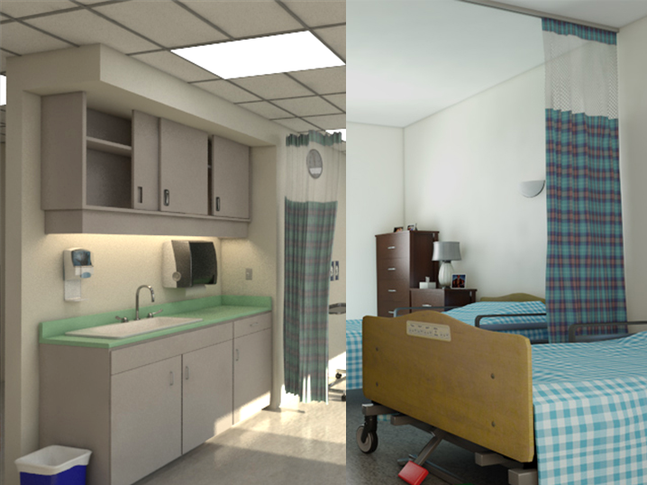
APERÇU
Introduction
L’environnement des établissements de soins de santé est un réservoir d’agents infectieux. Les mesures efficaces de contrôle de l’environnement aident à réduire les infections et à accroître la sécurité dans les milieux de soins de santé.
Notes:
Vous vous souvenez de la chaîne de transmission? Des agents infectieux peuvent se retrouver sur toutes sortes de surfaces. L’environnement des établissements de soins de santé est un réservoir d’agents infectieux. Les mesures efficaces de contrôle de l’environnement aident à réduire les infections et à rendre les milieux de soins de santé plus sécuritaires.

Slide 6
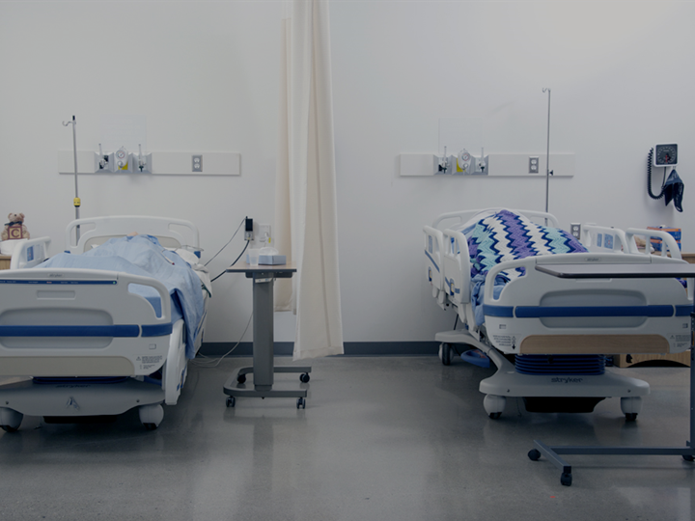
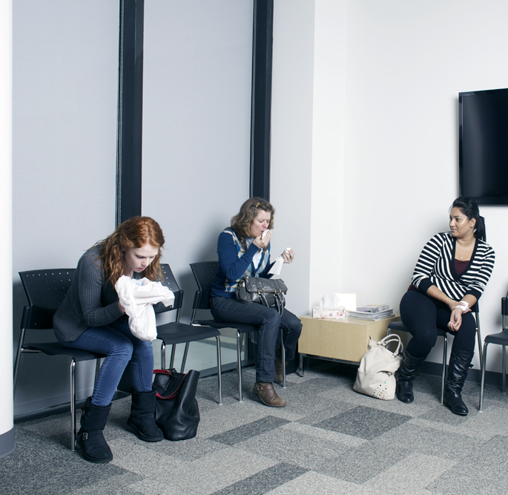
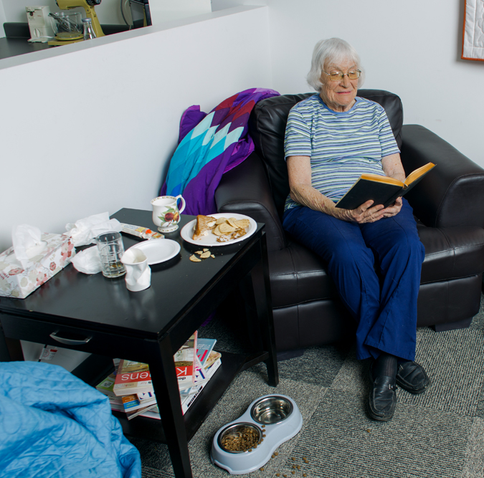
CONTRÔLE DE L’ENVIRONNEMENT ET MILIEUX DE SOINS DE SANTÉ
Le contrôle de l’environnement s’applique aux :
établissements de soins de santé
milieux de soins de santé qui ne constituent pas des établissements de soins de santé
Notes:
Que vous travailliez dans un grand établissement de soins de santé, une clinique communautaire située dans un immeuble, le domicile d’un client ou un milieu préhospitalier, vous devez connaître des mesures de contrôle de l’environnement pour aider à prévenir les infections.

Slide 7
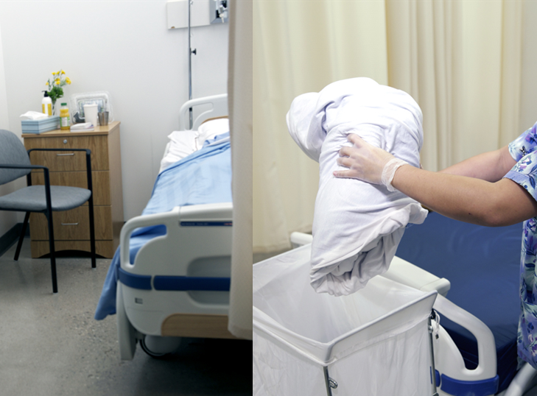
CONTRÔLE DE L’ENVIRONNEMENT ET MILIEUX DE SOINS DE SANTÉ
Le contrôle de l’environnement inclut :
des mesures intégrées à la structure du milieu de soins de santé (méthode préférée)
des mesures que doivent mettre en place et respecter les fournisseurs de soins de santé
Notes:
Le contrôle de l’environnement touche le design et l’infrastructure du milieu de soins de santé, comme le nombre de chambres individuelles, de salles de bains privées et de lavabos réservés au lavage des mains. Il s’agit de la méthode préférée de contrôler l’environnement.
Quant aux mesures de nettoyage de l’environnement, de gestion des articles de buanderie et des déchets, et de manipulation des aliments, il revient aux fournisseurs de soins de santé de les mettre en œuvre et les respecter, en se fondant sur les pratiques exemplaires actuelles.

Slide 8
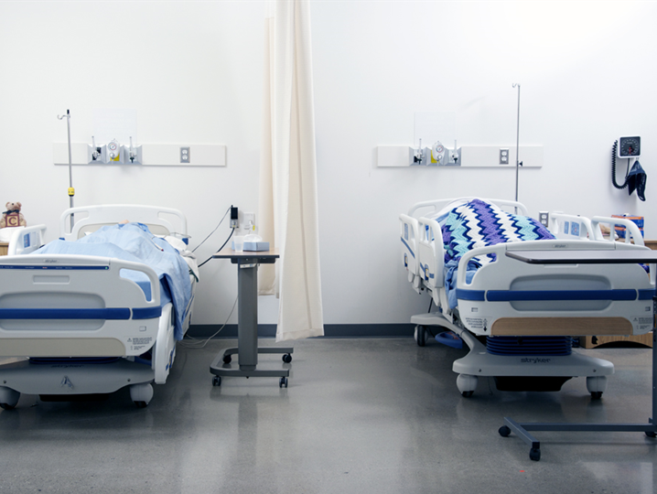
CONTRÔLE DE L’ENVIRONNEMENT ET MILIEUX DE SOINS DE SANTÉ
Les mesures intégrées à la structure comprennent ce qui suit :
hébergement pour les clients/patients/résidents
mesures techniques
Notes:
Le placement et l’hébergement appropriés des clients, patients, ou résidents aident à prévenir la transmission des agents infectieux et à accroître la sécurité dans l’environnement de prestation de soins de santé.
Les mesures techniques sont intégrées à la structure physique du milieu pour aider à gérer les risques ou dangers, et peuvent aider à prévenir les infections. Leur objectif est d’assurer votre protection.

Slide 9
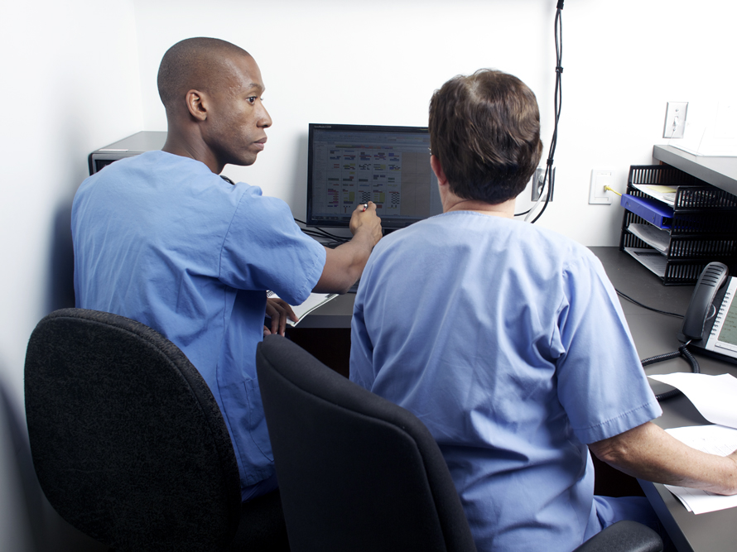
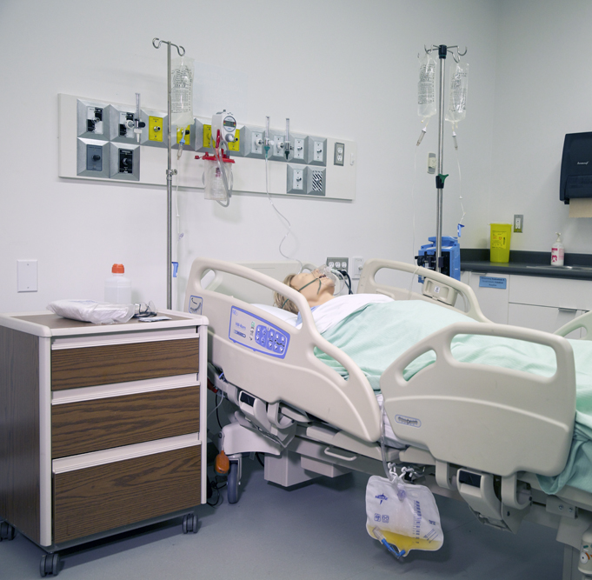
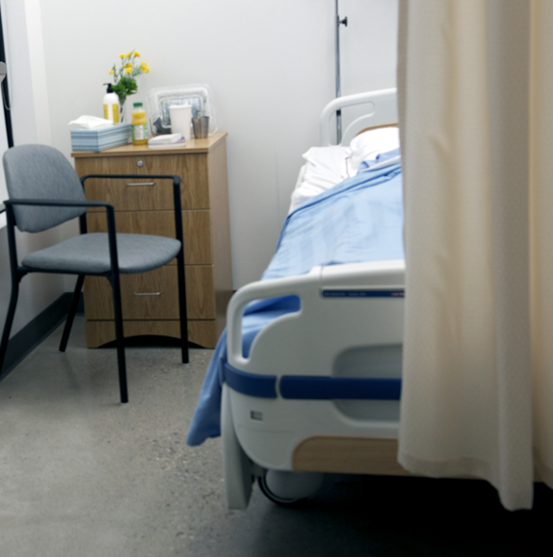
PLACEMENT ET HÉBERGEMENT
Le placement approprié des clients, patients ou résidents est nécessaire pour aider à prévenir la transmission d’agents infectieux par ces différents modes de transmission.
les facteurs de risque de contamination d’autres clients/patients/résidents
la disponibilité des chambres individuelles
Notes:
La plupart des fournisseurs de soins de santé n’ont aucun contrôle sur le design de leur milieu de soins.
Le placement approprié des clients, patients ou résidents est nécessaire pour aider à prévenir la transmission d’agents infectieux par ces différents modes de transmission.

Slide 10
Discussion
Pourquoi était-il nécessaire de déplacer la personne?
Quels risques éventuels de transmission d’infection ont été pris en compte?
Notes:
C’est le moment de vous arrêter et de réfléchir.
Songez à vos propres expériences sur le plan du placement ou du déplacement de clients, patients ou résidents avec des infections dans votre milieu de soins.

Slide 11
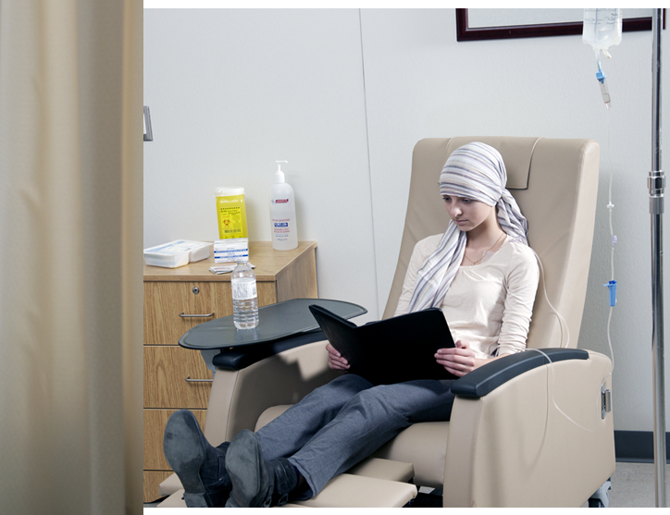
MESURES TECHNIQUES
matériel d’hygiène des mains
Les mesures techniques :
sont des moyens physiques ou mécaniques mis en place dans le milieu de soins pour aider à réduire les risques d’infection des fournisseurs de soins ou des
ne dépendent pas de leur mise en œuvre judicieuse par le personnel
contenants pour objets pointus et tranchants au point de service
barrières matérielles
Notes:
Les mesures techniques sont des moyens physiques ou mécaniques mis en place dans le milieu de soins pour aider à réduire les risques d’infection pour fournisseurs de soins et pour les clients, patients ou résidents.
Par exemple, des mesures techniques peuvent avoir été intégrées au milieu, comme des espaces à pression négative dans les hôpitaux, ou une barrière physique dans l’aire d’accueil d’une clinique. Une autre mesure technique consiste à placer des lavabos réservés au lavage des mains dans des endroits convenables, pour faire en sorte qu’il soit plus facile pour le personnel de se laver les mains.
Les milieux de soins de santé de type communautaire peuvent ne pas avoir de mesures techniques en place. Les fournisseurs qui prodiguent des soins à domicile ou des soins d’urgence doivent adapter leurs soins au milieu particulier. Nous examinerons cela plus tard dans cette section.

Slide 12
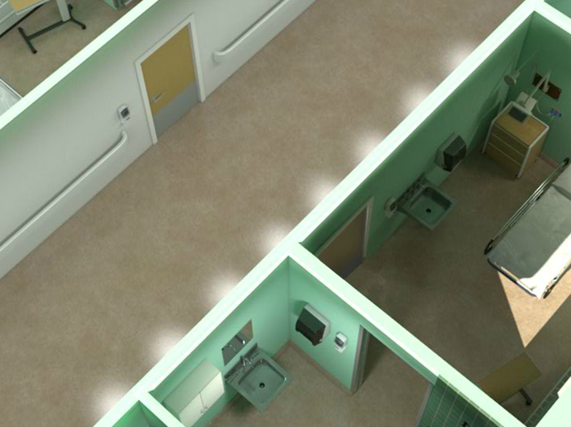
MESURES TECHNIQUES : CVC
Pression négative
Les systèmes de chauffage, ventilation et climatisation sont utilisés pour contrôler la circulation et la qualité de l’air dans les établissements de soins de santé afin de prévenir les infections.
Notes:
En milieu de soins de santé, il est important d’installer des systèmes de chauffage, de ventilation et de conditionnement d’air efficaces pour assurer la prévention et le contrôle des infections.
Les systèmes de chauffage, de ventilation et de conditionnement d’air peuvent être adaptés à certaines zones à risque élevé, comme les chambres où dorment des personnes ayant des infections transmises par voie aérienne. Ils peuvent aussi être adaptés à des fins d’utilisation dans des espaces particuliers comme des salles d’opération, des aires réservées au retraitement des instruments médicaux et des ambulances.
L’air peut devoir circuler vers l’intérieur ou en direction inverse de la porte ou du couloir. Ce type de circulation, appelé « pression négative », est utilisé dans les salles de bronchoscopie, les aires réservées au retraitement du matériel ou les chambres d’isolement pour patients porteurs d’une infection transmissible par voie aérienne. Cela aide à empêcher que l’agent infectieux ne quitte la pièce.
Quand il y a « pression positive », l’air circule vers l’extérieur, la porte ou le couloir. Les endroits où on procède à la circulation d’air à pression positive incluent les salles d’opération, les salles d’approvisionnement stériles et les unités de soins aux brûlés. Cela aide à empêcher que l’agent infectieux ne pénètre dans la pièce.

Slide 13
MESURES TECHNIQUES : CVC
pression positive
Les systèmes de chauffage, ventilation et climatisation sont utilisés pour contrôler la circulation et la qualité de l’air dans les établissements de soins de santé afin de prévenir les infections.
Notes:
Quand il y a « pression positive », l’air circule vers l’extérieur, la porte ou le couloir. Les endroits où on procède à la circulation d’air à pression positive incluent les salles d’opération, les salles d’approvisionnement stériles et les unités de soins aux brûlés. Cela aide à empêcher que l’agent infectieux ne pénètre dans la pièce.

Slide 14
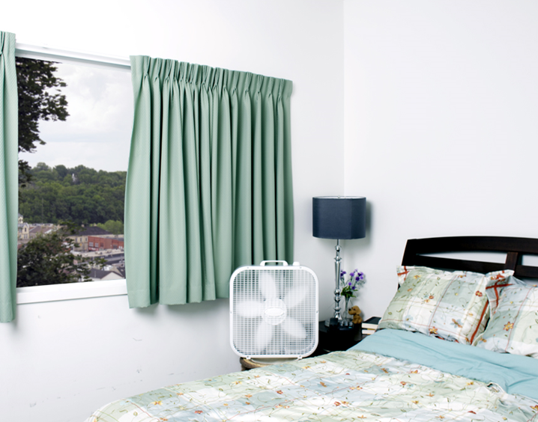
Les fournisseurs de soins à domicile et en milieu communautaire et le personnel des services paramédicaux qui ne travaillent pas dans des établissements de soins de santé peuvent exercer un contrôle limité sur le chauffage, la ventilation et le conditionnement (CVC) de l’air dans leur milieu de travail.
MESURES TECHNIQUES : CVC
Laquelle des solutions suivantes devriez-vous envisager?
ouvrir ou fermer une fenêtre ou une porte
communiquer avec votre superviseur pour discuter de la situation
trouver d’autres façons de prodiguer vos soins
Notes:
En milieux communautaires, comme le domicile d’un client ou un bureau, vous exercerez peu de contrôle sur la circulation et la température de l’air. Nous avons tous besoin de travailler dans un milieu sécuritaire. Par exemple, vous pourriez songer à ouvrir ou fermer une fenêtre ou une porte dans le domicile du client pour aider à régler la circulation ou la température de l’air. Is vous pensez que le domicile du client (ou votre milieu de travail) n’est pas sécure, communiquez avec votre superviseur pour discuter de la situation. Vous pourriez devoir trouver d’autres façons de prodiguer vos soins, par exemple en changeant de milieu.

Slide 15
MESURES TECHNIQUES : BARRIÈRES PHYSIQUES
Les barrières physiques comprennent ce qui suit :
rideaux entre les lits
écrans de verre ou d’acrylique dans les aires d’accueil et les ambulances
Les barrières physiques réduisent les risques de transmission d’agents infectieux.
Notes:
Les barrières physiques sont un autre type de mesures techniques mises en place en milieu de soins de santé. Par exemple, vous avez tous déjà vu des rideaux installés entre les lits dans les salles à plusieurs lits des services des urgences, cliniques et hôpitaux, ou en milieu de soins de longue durée.
Des barrières sont souvent utilisées pour protéger le personnel des clients, patients ou résidents qui toussent dans les aires d’accueil. Les écrans et fenêtres de verre ou d’acrylique dans les aires d’accueil et ambulances sont un autre exemple de ce type de barrières.
Les moustiquaires aident à empêcher les insectes et autres animaux nuisibles, comme les moustiques, d’entrer dans les établissements de soins de santé par les fenêtres.
Ce sont tous des exemples de barrières physiques utilisées pour aider à prévenir les risques de transmission des agents infectieu.

Slide 16
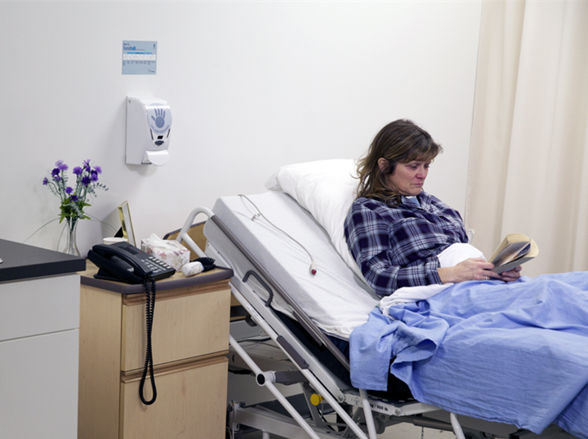
MESURES TECHNIQUES : MATÉRIEL D’HYGIÈNE DES MAINS
Le matériel d’hygiène des mains intégré au milieu inclut ce qui suit :
distributeurs de désinfectant pour les mains à base d’alcool (DMBA) au point de services dans tous les milieux de soins
Notes:
N’oubliez pas : Vous laver les mains est un geste important que vous pouvez faire pour aider à prévenir la transmission d’infections.
Le désinfectant pour les mains à base d’alcool est la méthode de décontamination des mains privilégiée en milieu de soins de santé lorsque les mains ne sont pas visiblement souillées. Du désinfectant pour les mains à base d’alcool devrait être offert aux points de service, à portée de mains des endroits où on prodigue des soins aux clients, patients ou résidents.
Idéalement, on devrait installer des lavabos à mains libres (par exemple à pédale actionnée par le pied ou le genou) réservés au lavage des mains dans des endroits convenables afin que les fournisseurs de soins de santé puissent facilement les utiliser. Les lavabos doivent être accompagnés de savon liquide, d’un distributeur de serviettes de papier à mains libres et d’une poubelle située à proximité.
Certains foyers communautaires n’ont peut-être pas des installations d’hygiène des mains idéales. Pour les fournisseurs de soins de santé à domicile et les intervenants d’urgence, c’est une bonne pratique de se munir de son propre désinfectant pour les mains à base d’alcool.

Slide 17
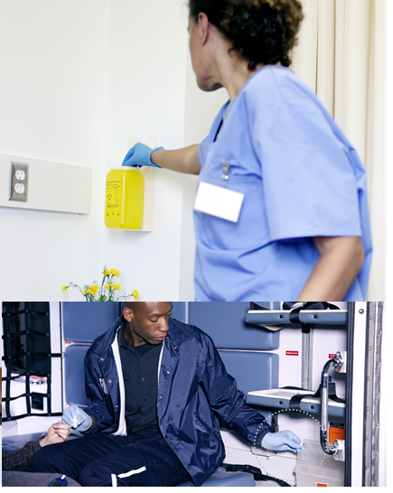
MESURES TECHNIQUES : CONTENANTS POUR OBJETS POINTUS ET TRANCHANTS
Les contenants pour objets pointus et tranchants doivent être :
résistants aux perforations
installés aux points de service
Parmi les facteurs que doivent prendre en considération les fournisseurs de soins à domicile et de soins d’urgence figurent :
avant l’utilisation d’un objet pointu et tranchant, la façon de s’en défaire après son utilisation
la possibilité de transporter avec soi un contenant portatif pour objets pointus et tranchants
Notes:
Tous les milieux de soins de santé doivent fournir aux points de services des contenants pour objets pointus et tranchants qui résistent aux perforations.
Les milieux de soins de santé comme les hôpitaux, les foyers de soins de longue durée et les cliniques prévoient l’utilisation de contenants pour objets pointus et tranchants, mais les fournisseurs qui prodiguent des soins au domicile de clients ou en milieu préhospitalier doivent savoir comment ils vont se défaire d’objets pointus ou tranchants avant d’en utiliser. Les contenants portatifs pour objets pointus et tranchants peuvent constituer une solution.

Slide 18
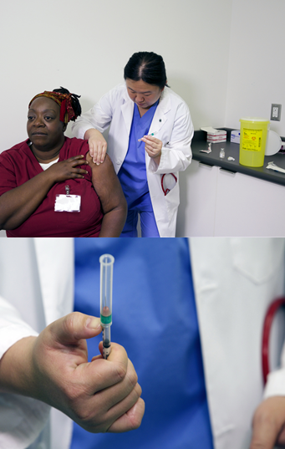
GESTION SÉCURITAIRE DES OBJETS POINTUS ET TRANCHANTS
La gestion sécuritaire des objets pointus et tranchants comprend ce qui suit :
l’utilisation de matériel médical et d’aiguilles à conception sécuritaire
l’installation de contenants pour objets pointus et tranchants qui résistent aux perforations aux points de services
l’élimination immédiate des objets pointus ou tranchants en les plaçant dans un contenant pour objets pointus et tranchants résistant aux perforations
un programme de prévention des blessures dues à des objets pointus et tranchants
La Loi sur la santé et la sécurité au travail exige le recours aux contenants pour objets pointus et tranchants aux points de service et aux aiguilles de sécurité
Notes:
Sont inclus aux objets pointus et tranchants tous les objets pouvant servir à perforer ou à couper, comme les aiguilles.
Les blessures causées par un objet pointu ou tranchant sont un exemple d’accident de travail en milieu de soins de santé. Tout le monde doit utiliser des aiguilles à conception sécuritaire pour se protéger et protéger les autres contre des blessures ou infections causées par une piqure d’aiguille ou un objet pointu ou tranchant. En Ontario, tous les fournisseurs de soins de santé doivent utiliser des aiguilles à conception sécuritaire.
Il est important aussi de mettre des contenants pour objets pointus et tranchants qui résistent aux perforations à la disposition du personnel aux points de service.
Les programmes de prévention des blessures causées pas des objets pointus et tranchants seront examinés dans la section Mesures administratives du module Pratiques de base.

Slide 19
Discussion
Quelles mesures techniques sont utilisées dans votre milieu de soins?
Comment ces mesures techniques ont-elles accru la sécurité dans votre milieu de travail?

Slide 20
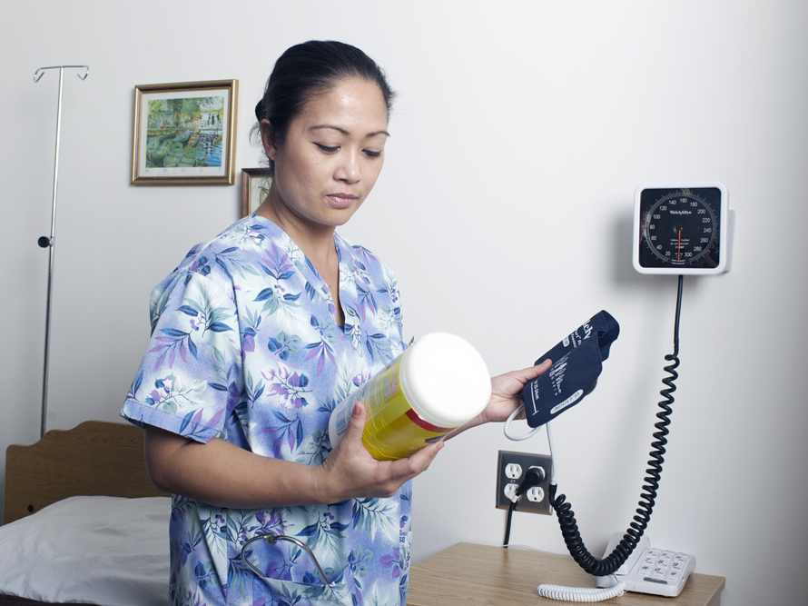
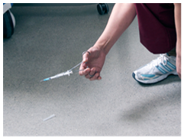
CONTRÔLE DE L’ENVIRONNEMENT
Mesures que peuvent prendre les fournisseurs de soins de santé pour aider au contrôle de l’environnement :
nettoyage de l’environnement et du matériel
manipulation sécuritaire des objets pointus et tranchants
Notes:
Nous parlerons maintenant des mesures que peuvent prendre les fournisseurs de soins de santé pour assurer un contrôle de l’environnement et aider à prévenir les infections. Vous pouvez nettoyer l’environnement et le matériel, et manipuler les objets pointus et tranchants de façon sécuritaire.
Commençons par le nettoyage de l’environnement et du matériel.

Slide 21
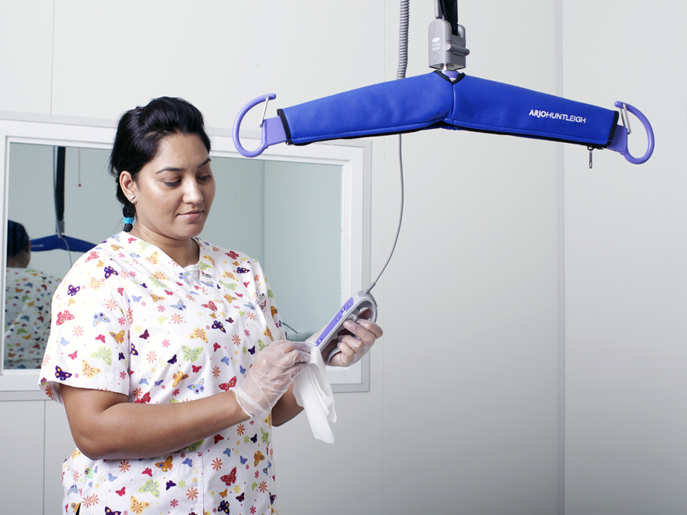
CONTRÔLE DE L’ENVIRONNEMENT
Les agents infectieux peuvent survivre sur le matériel médical et dans l’environnement de prestation de soins de santé.
Le fait de mettre correctement à l’œuvre les pratiques de nettoyage aide à :
assurer un environnement de prestation de soins de santé propre et sécuritaire
prévenir l’infection chez les individus réceptifs
prévenir les éclosions d’infections associées aux soins de santé
Notes:
En milieu de soins de santé, le matériel, le mobilier et les surfaces (comme l’environnement) peuvent être des sources d’infection chez les sujets réceptifs et ont été associés à des éclosions de maladies infectieuses.
Le nettoyage permet d’assurer un environnement de prestation de soins de santé sécuritaire et aide à prévenir la transmission d’infections en réduisant le nombre d’agents infectieux.

Slide 22
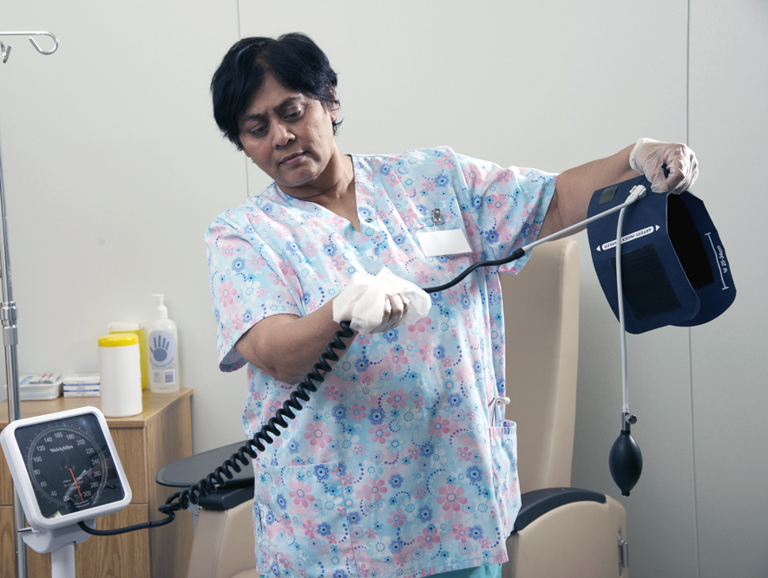
CONTRÔLE DE L’ENVIRONNEMENT
Le nettoyage du matériel médical :
s’il est utilisé auprès de plusieurs personnes - doit être effectué entre son utilisation entre chaque client/patient/résident
doit être suivi d’un nettoyage et d'une désinfection OU d'une stérilisation
doit être effectué à l’aide des produits de nettoyage appropriés en suivant les recommandations du fabricant
Notes:
Le matériel médical peut s’accompagner d’un risque d’infection grave s’il n’est pas nettoyé convenablement entre ses utilisations auprès de clients, de patients ou de résidents.
Le nettoyage du matériel compte souvent deux étapes : le nettoyage, suivi de la désinfection ou de la stérilisation, selon les recommandations du fabricant et vos politiques et procédures. Le matériel médical utilisé auprès de plusieurs clients, patients ou résidents (comme les brassards de tensiomètre ou lève-malades) doit être lavé et désinfecté entre ses utilisations. D’autre matériel médical (comme le matériel utilisé durant une intervention aseptique) doit être lavé et stérilisé.
Assurez-vous de connaître les politiques régissant la marche à suivre, les produits de nettoyage à utiliser et la façon de le faire en toute sécurité.

Slide 23
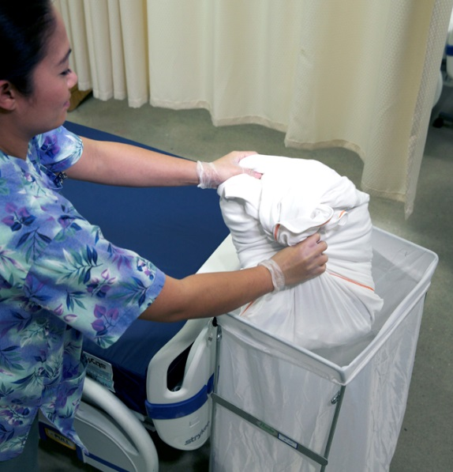
CONTRÔLE DE L’ENVIRONNEMENT
Le nettoyage de l’environnement inclut :
le nettoyage des surfaces et du mobilier
la manipulation sécuritaire des articles de buanderie souillés et des déchets (y compris les objets pointus et tranchants)
Notes:
Il est important de garder l’environnement de prestation de soins de santé propre pour prévenir la propagation d’agents infectieux. Cela inclut le nettoyage des surfaces et du mobilier, la manipulation sécuritaire des articles de buanderie et des déchets.

Slide 24
GESTION DES ARTICLES DE BUANDERIE
Pour aider à réduire les risques d’infection, les pratiques de manipulation des articles de buanderie :
doivent aborder la collecte, le transport, le lavage et le séchage des articles de buanderie
doivent exiger une évaluation des risques pour déterminer s’il est nécessaire de porter de l’équipement de protection individuelle
doivent aborder également la manipulation des objets pointus et tranchants
Notes:
Bien qu’on ait rarement établi de liens entre les articles de buanderie souillés et l’infection, la collecte, le transport, le lavage et le séchage de ces articles doivent être faits de façon sécuritaire.
Les fournisseurs de soins de santé doivent procéder à une évaluation des risques lorsqu’ils manipulent des articles de buanderie souillés pour déterminer quand et comment utiliser l’équipement de protection individuelle et quand procéder à l’hygiène des mains.
Les articles de buanderie souillés doivent toujours être manipulés de la même façon, qu’un client, patient ou résident fasse ou non l’objet de précautions supplémentaires et que les articles de buanderie soient ou non souillés de sang ou de liquides organiques.
Prenez garde aux objets pointus et tranchants dissimulés dans les articles de buanderie! Les objets pointus et tranchants trouvés dans les articles de buanderie doivent être signalés en tant qu’incidents de santé et de sécurité. La manipulation des objets pointus et tranchants doit faire l’objet de pratiques sécuritaires.

Slide 25
GESTION DES ARTICLES DE BUANDERIE
Pour manipuler les articles de buanderie en toute sécurité :
porter l’équipement de protection individuelle (ÉPI) qui convient selon votre évaluation du risque effectuée
Notes:
Votre employeur devrait mettre en place des politiques et procédures sur la façon de manipuler les articles de buanderie propres et souillés, et fournir de l’éducation et de la formation sur la manipulation des articles de buanderie en toute sécurité. Cela aidera à vous protéger contre l’exposition aux agents infectieux.
Voici des façons de manipuler les articles de buanderie souillés :
porter l’équipement de protection individuelle qui convient compte tenu de votre évaluation des risques

Slide 26
GESTION DES ARTICLES DE BUANDERIE
Pour manipuler les articles de buanderie en toute sécurité :
porter des gants pour enlever la grosse saleté et la jeter dans les toilettes ou une trémie
Notes:
porter des gants pour enlever la grosse saleté et la jeter dans les toilettes ou une trémie

Slide 27
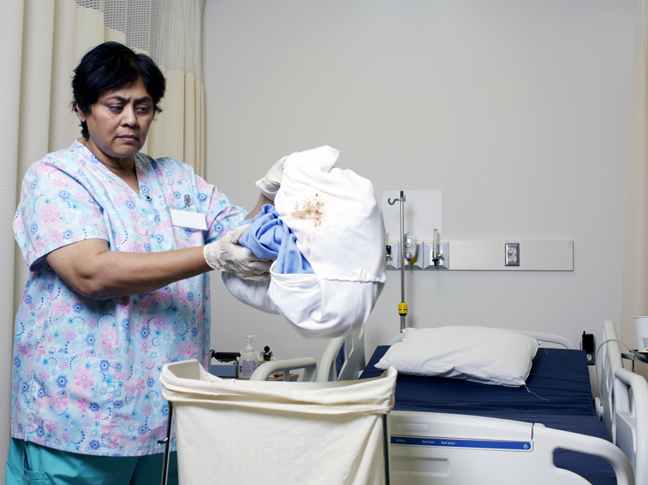
GESTION DES ARTICLES DE BUANDERIE
Pour manipuler les articles de buanderie en toute sécurité :
les tenir loin du corps lorsqu’ils sont souillés
Notes:
les tenir loin du corps lorsqu’ils sont souillés

Slide 28
GESTION DES ARTICLES DE BUANDERIE
Pour manipuler les articles de buanderie en toute sécurité :
les enrouler et les placer dans un sac avant de les transporter
Notes:
les enrouler et les placer dans un sac avant de les transporter

Slide 29
GESTION DES ARTICLES DE BUANDERIE
Pour manipuler les articles de buanderie en toute sécurité :
s’ils sont mouillés, les placer dans une serviette ou un drap sec avant de les mettre dans le sac de buanderie
Notes:
s’ils sont mouillés, les placer dans une serviette ou un drap sec avant de les mettre dans le sac de buanderie

Slide 30
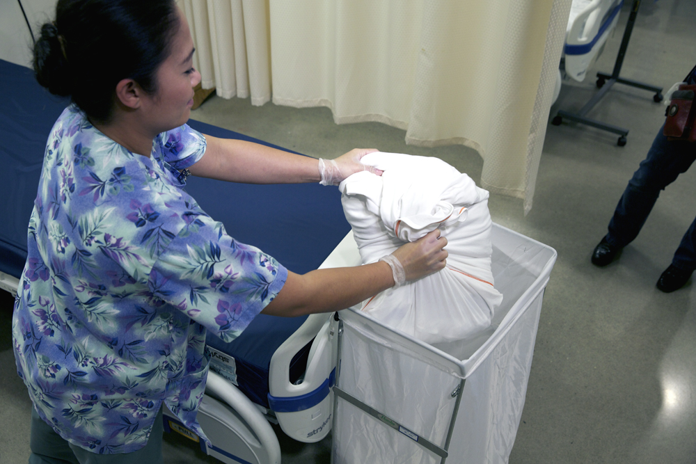
GESTION DES ARTICLES DE BUANDERIE
Pour manipuler les articles de buanderie en toute sécurité :
placer les articles de buanderie souillés doucement (sans les secouer) dans le sac d’articles de buanderie souillés
Notes:
placer les articles de buanderie souillés doucement, sans les secouer, dans le sac d’articles de buanderie souillés

Slide 31
GESTION DES ARTICLES DE BUANDERIE
Pour manipuler les articles de buanderie en toute sécurité :
attacher les sacs fermement, sans trop les remplir
Notes:
attacher les sacs fermement, sans trop les remplir

Slide 32
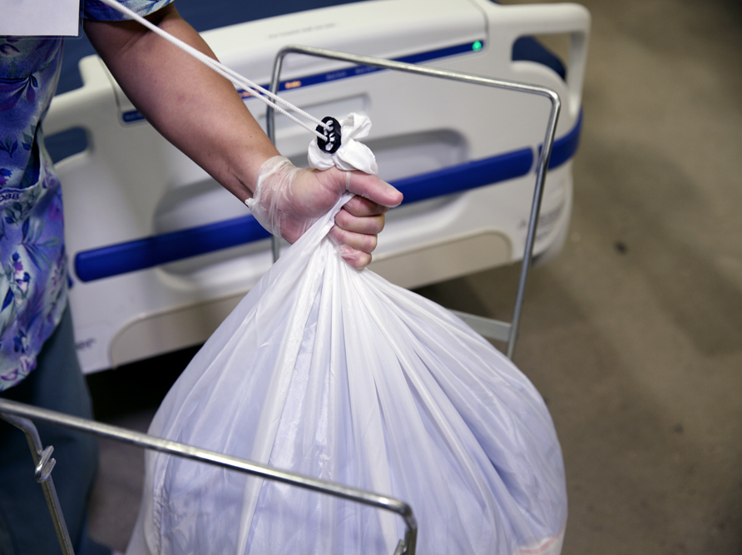
GESTION DES ARTICLES DE BUANDERIE
Pour manipuler les articles de buanderie en toute sécurité :
tenir les sacs par l’attache en ne les laissant jamais toucher le corps
Notes:
tenir les sacs par l’attache en ne les laissant jamais toucher le corps

Slide 33
GESTION DES ARTICLES DE BUANDERIE
Pour manipuler les articles de buanderie en toute sécurité :
ne pas doubler les sacs d’articles de buanderie ou utiliser de sacs hydrosolubles
Notes:
ne pas doubler les sacs d’articles de buanderie ou utiliser de sacs hydrosolubles

Slide 34
GESTION DES DÉCHETS
On retrouve en milieu de soins de santé deux types de déchets courants :
déchets
généraux
déchets biomédicaux
Les organismes de soins de santé doivent suivre les mesures législatives applicables et les règlements municipaux au moment de manipuler des déchets biomédicaux.
Notes:
En milieu de soins de santé, il existe d’autres catégories de déchets que l’on qualifie de « déchets biomédicaux ». Chaque type de déchets doit être manipulé conformément aux mesures législatives pertinentes et aux règlements municipaux locaux.
Les déchets biomédicaux comprennent les déchets anatomiques humains, les cultures ou les échantillons d’origine humaine et animale (à l’exception de l’urine et des matières fécales), le sang liquide et les produits sanguins humains, les articles contaminés par du sang ou des produits sanguins qui laisseraient échapper du sang liquide ou semi-liquide s’ils étaient pressés ou comprimés, les liquides organiques visiblement contaminés par du sang, les liquides organiques extraits au cours d’une opération chirurgicale ou d’un traitement ou à des fins diagnostiques (à l’exception de l’urine et des matières fécales), les objets pointus et tranchants et le verre brisé qui est entré en contact avec du sang ou un liquide organique.

Slide 35
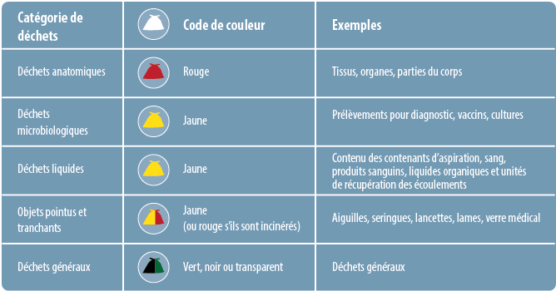
GESTION DES DÉCHETS
Notes:
Parlons un peu des différents types de déchets.
Comme le montre le tableau, il existe cinq catégories distinctes de déchets en milieu de soins de santé. Chaque catégorie a ses propres exigences en matière de manipulation et as propre couleur de sacs, qui indique la marche à suivre pour la manipulation des déchets. Par exemple, les fournisseurs de soins de santé qui travaillent dans des salles d’opération doivent savoir comment manipuler des déchets anatomiques (rouge), tandis que le personnel des laboratoires doit savoir comment manipuler des déchets microbiologiques (jaune).
Votre organisation vous fournira l’information requise pour manipuler les déchets en toute sécurité.

Slide 36
GESTION DES DÉCHETS
Les fournisseurs de soins de santé devraient :
connaître les différentes catégories de déchets
manipuler les déchets contaminés conformément aux procédures adoptées par l’employeur
se faire immuniser contre l’hépatite B
Travailleur
Notes:
Que doivent connaître les fournisseurs de soins de santé à propos des déchets?
Vous devez connaître les différentes catégories de déchets et la façon de manipuler les déchets contaminés. De plus, vous devriez vous assurer d’avoir obtenu le vaccin contre l’hépatite B.

Slide 37
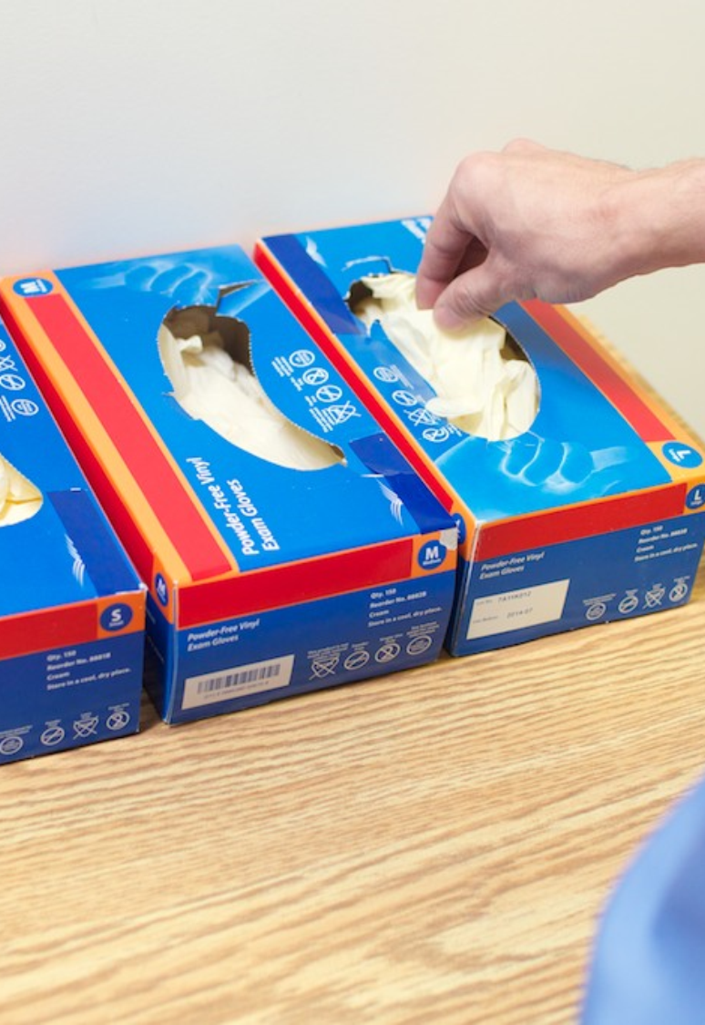
GESTION DES DÉCHETS
La manipulation des déchets exige de :
porter l’équipement de protection individuelle adéquat selon l’évaluation des risques menée (p. ex. gants)
traiter les déchets qui contiennent du sang et des déchets liquides, et les placer dans un sac à déchets biomédicaux (jaune)
fermer les sacs lorsqu’ils sont pleins aux trois quarts, en évitant d’en comprimer le contenu
bien fermer le sac avant son transport
connaître les différents types de déchets et toute exigence applicable à leur élimination
ne pas doubler le sac, sauf is le premier s’est étiré ou percé
Notes:
Pour vous protéger au moment de manipuler des déchets, menez une évaluation des risques et portez de l’équipement de protection individuelle au besoin. Par exemple, vous pourriez devoir porter des gants.

Slide 38
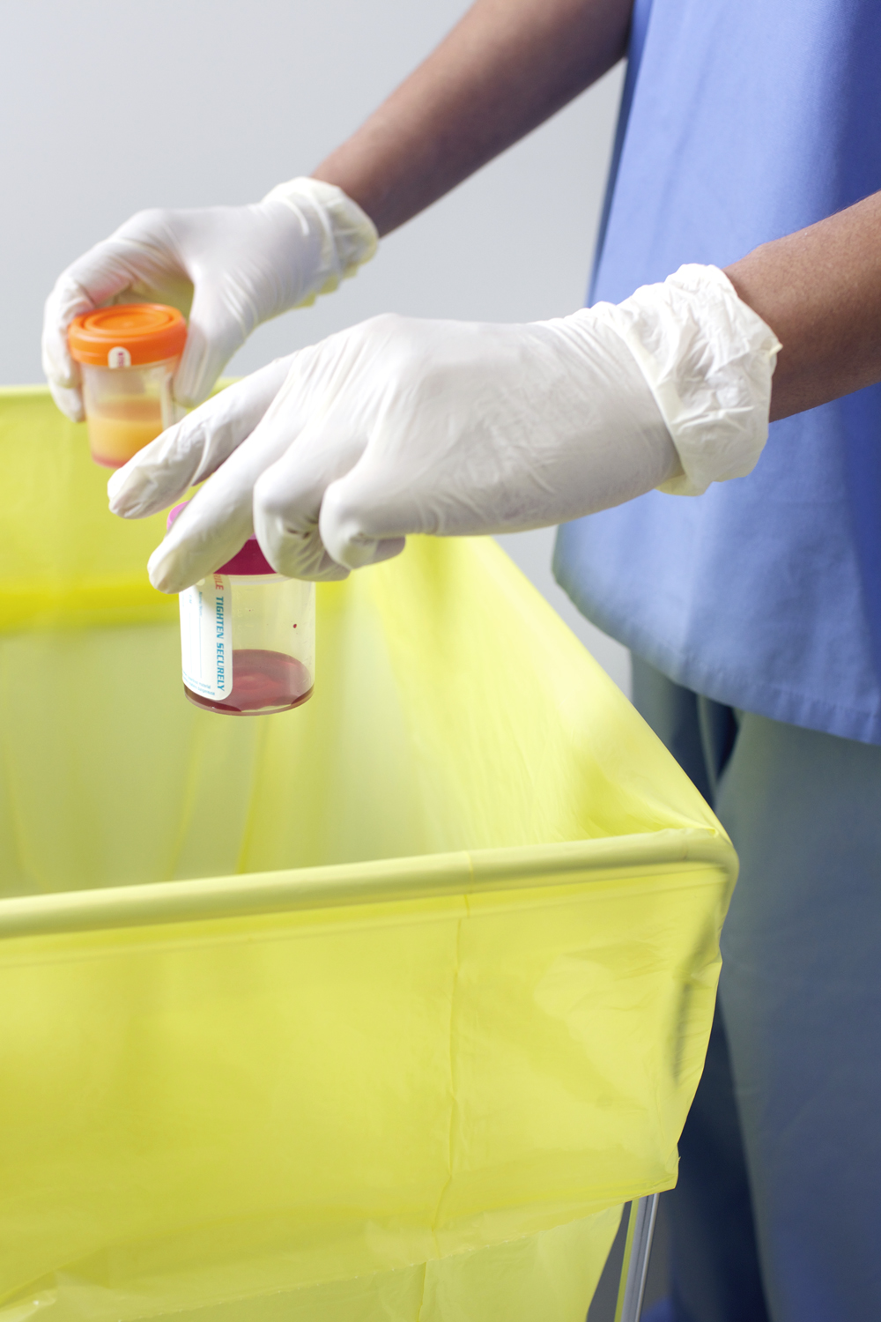
GESTION DES DÉCHETS
La manipulation des déchets exige de :
porter l’équipement de protection individuelle adéquat selon l’évaluation des risques menée (p. ex. gants)
traiter les déchets qui contiennent du sang et des déchets liquides, et les placer dans un sac à déchets biomédicaux (jaune)
fermer les sacs lorsqu’ils sont pleins aux trois quarts, en évitant d’en comprimer le contenu
bien fermer le sac avant son transport
connaître les différents types de déchets et toute exigence applicable à leur élimination
ne pas doubler le sac, sauf is le premier s’est étiré ou percé
Notes:
Tout déchet souillé duquel du sang pourrait se libérer au moment de le presser ou de le comprimer devrait être placé dans un sac à déchets biomédicaux jaune.

Slide 39
GESTION DES DÉCHETS
La manipulation des déchets exige de :
porter l’équipement de protection individuelle adéquat selon l’évaluation des risques menée (p. ex. gants)
traiter les déchets qui contiennent du sang et des déchets liquides, et les placer dans un sac à déchets biomédicaux (jaune)
fermer les sacs lorsqu’ils sont pleins aux trois quarts, en évitant d’en comprimer le contenu
bien fermer le sac avant son transport
connaître les différents types de déchets et toute exigence applicable à leur élimination
ne pas doubler le sac, sauf is le premier s’est étiré ou percé
Notes:
Évitez de presser ou de comprimer le contenu du sac pour ne pas accroître vos risques de vous blesser s’il advenait qu’un objet pointu ou tranchant se retrouvait par erreur dans le sac.
Ne remplissez pas trop le sac pour ne pas qu’il se brise. Fermez les sacs de déchets lorsqu’ils sont pleins aux trois quarts.

Slide 40
GESTION DES DÉCHETS
La manipulation des déchets exige de :
porter l’équipement de protection individuelle adéquat selon l’évaluation des risques menée (p. ex. gants)
traiter les déchets qui contiennent du sang et des déchets liquides, et les placer dans un sac à déchets biomédicaux (jaune)
fermer les sacs lorsqu’ils sont pleins aux trois quarts, en évitant d’en comprimer le contenu
bien fermer le sac avant son transport
connaître les différents types de déchets et toute exigence applicable à leur élimination
ne pas doubler le sac, sauf is le premier s’est étiré ou percé
Notes:
Fermez toujours correctement le sac avant son transport pour éviter d’en répandre le contenu.

Slide 41
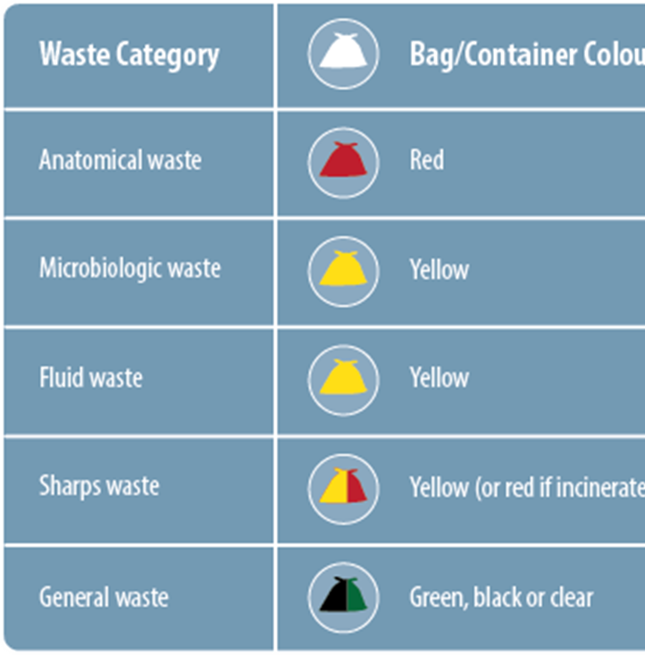
GESTION DES DÉCHETS
La manipulation des déchets exige de :
porter l’équipement de protection individuelle adéquat selon l’évaluation des risques menée (p. ex. gants)
traiter les déchets qui contiennent du sang et des déchets liquides, et les placer dans un sac à déchets biomédicaux (jaune)
fermer les sacs lorsqu’ils sont pleins aux trois quarts, en évitant d’en comprimer le contenu
bien fermer le sac avant son transport
connaître les différents types de déchets et toute exigence applicable à leur élimination
ne pas doubler le sac, sauf is le premier s’est étiré ou percé
Notes:
Assurez-vous de vous familiariser avec les catégories de déchets et les exigences d’élimination des déchets.

Slide 42
GESTION DES DÉCHETS
La manipulation des déchets exige de :
porter l’équipement de protection individuelle adéquat selon l’évaluation des risques menée (p. ex. gants)
traiter les déchets qui contiennent du sang et des déchets liquides, et les placer dans un sac à déchets biomédicaux (jaune)
fermer les sacs lorsqu’ils sont pleins aux trois quarts, en évitant d’en comprimer le contenu
bien fermer le sac avant son transport
connaître les différents types de déchets et toute exigence applicable à leur élimination
ne pas doubler le sac, sauf is le premier s’est étiré ou percé
Notes:
Il n’est pas nécessaire de doubler un sac, sauf is le premier s’est étiré ou percé.

Slide 43
RÉCAPITULATION
Les mesures de contrôle de l’environnement :
se sont avérés efficaces pour prévenir les infections
dépendent de la structure et du design du milieu de soins de santé
comprennent les mesures prises par le fournisseur de soins pour assurer la propreté et la sécurité de l’environnement et du matériel de soins.
Notes:
Les mesures de contrôle de l’environnement :
se sont avérés efficaces pour prévenir les infections
dépendent de la structure et du design du milieu de soins de santé
comprennent les mesures prises par le fournisseur de soins pour assurer la propreté et la sécurité de l’environnement et du matériel de soins.

Slide 44
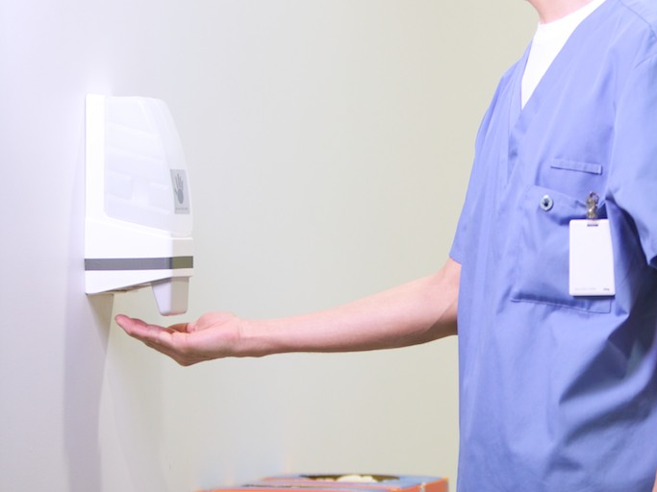
Thank you
Merci
Copyright 2014

